Slide 1
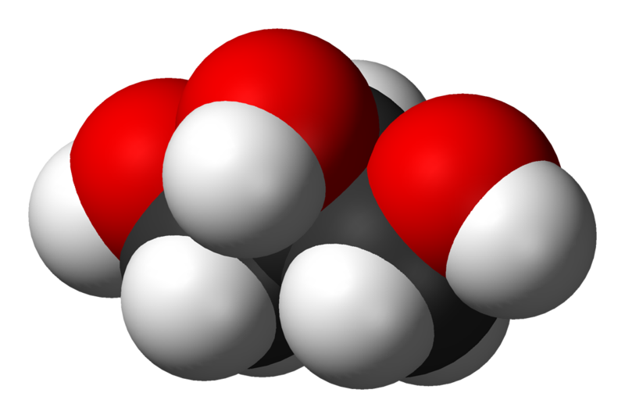

Гліцерин

Slide 2
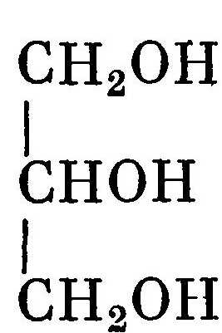
Зміст
Вступ
Опис продукту
Основні способи отримання
Хімічні властивості
Фізичні властивості
Сфери застосування

Slide 3
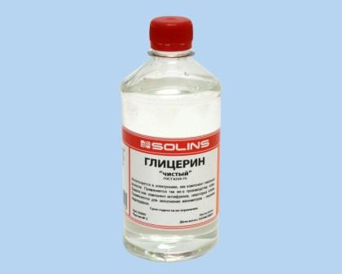
Вступ
Гліцерин - дуже універсальний засіб, який знайшов своє застосування практично в усіх сферах нашого життя.
Гліцерин і сьогодні знаходить усі нові області застосування, в яких виявляється значно зручнішим і оптимальним складовим, ніж колишні компоненти.
Гліцерин(від греч. Glycer-солодкий) [пропантриол- 1,2,3] є простим представником трьохатомних спиртів.

Slide 4
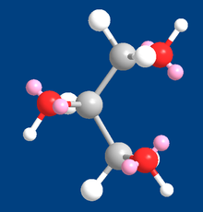
Опис продукту
Гліцерин - органічна сполука, що відноситься до поліолам.
Етилгліколь і гліцерин є найпростішими по структурі поліспиртами. Ізомерія трьохатомних спиртів визначається будовою вуглецевого ланцюга і положенням в ній трьох гідроксильних груп. Глицерин хімічна сполука з формулою HOCH2CH(OH) - CH2OH або C3H5(OH) 3. Простий представник трьохатомних спиртів.

Slide 5
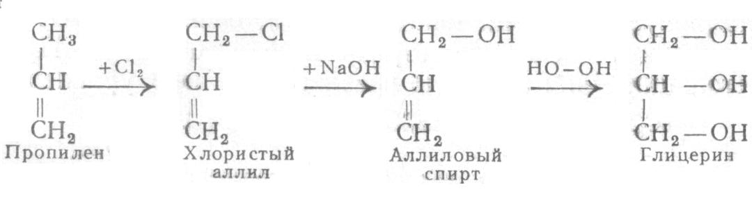
Основні способи отримання
1. Гідроліз рослинних або тваринних жирів(у присутності лугів або кислот)
Гідроліз у присутності лугів призводить до освіти натрієвою або калієвою солей вищих кислот - мила
2. Синтез з пропілену(промисловий спосіб)

Slide 6
Хімічні властивості
Гліцерин вступає в реакції, характерні для одноатомних спиртів. Він горить з утворенням CO2 і води, реагує з активними металами з виділенням водню :
CH2-OH CH2-ONa
| |
2 CH-OH + 6Na → 2 CH-ONa + 3H2
| |
CH2-OH CH2-ONa

Slide 7
Хімічні властивості
Гліцерин вступає в реакцію з галогеноводородами:
CH2OH - CHOH - CH2OH + HCl &#8594; CH2OH - CHOH - CH2Cl + H2O і з азотистою кислотою.

Slide 8

Хімічні властивості
При взаємодії гліцерину з азотистою кислотою утворюється важка масляниста, сильно вибухова речовина - тринироглицерин:

Slide 9

Хімічні властивості
Характерною реакцією гліцерину є утворення синього розчину при взаємодії з міді(II) гідроксидом Cu(OH) 2.

Slide 10
Хімічні властивості
При дегідратації він утворює токсичний акролеїн:
HOCH2CH(OH)-CH2OH H2C=CH-CHO + 2 H2O

Slide 11
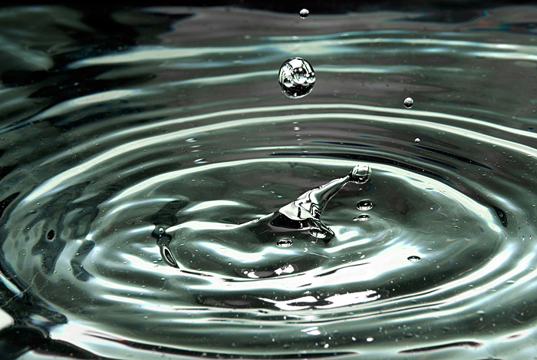
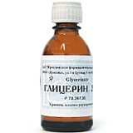
Фізичні Властивості
Гліцерин — безбарвна, в'язка, гігроскопічна рідина, необмежено розчинна у воді. Солодкий на смак, чому і дістав свою назву(гликос - солодкий). Добре розчиняє багато речовин.

Slide 12

Сфери застосування
Військова справа
Гліцерин використовують для отримання нітрогліцерину, з якого роблять динаміт, бездимний порох і інші вибухові речовини. Використовують як незамерзаючі розчини в різних двигунах, гальмівній і нагріваючій рідині, для охолодження стволів знарядь.

Slide 13
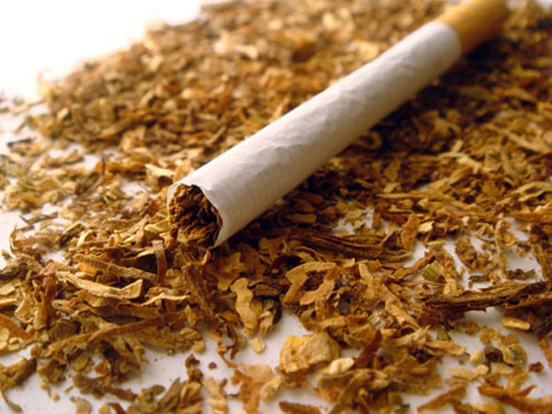
Сфери застосування
Тютюнова промисловість
Завдяки високій гігроскопічності гліцерин використовується для регулювання вологості тютюну з цілю усунення неприємного дратівливого смаку.

Slide 14
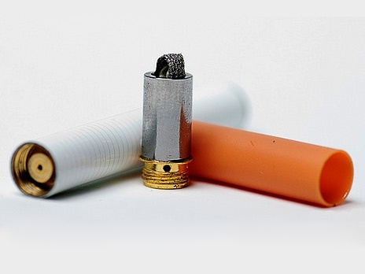
Сфери застосування
Гліцерин в електронних сигаретах.
Цілі:
-1, гліцерин регулює вміст води в картріджі електронної сигарети.
-2, він робить паління таких сигарет м'якше, допомагає усунути неприємний присмак і жорсткість, яка дере горло.
-3, картріджи, в яких є присутнім гліцерин, не засихають при зберіганні, оскільки ця рідина не випаровується при кімнатній температурі. Це дає можливість придбання відразу декількох картріджів і їх безпечного зберігання.
-Гліцерин, як і пропіленгліколь, використовується як основа для рідини що використовується в електронних сигаретах.

Slide 15
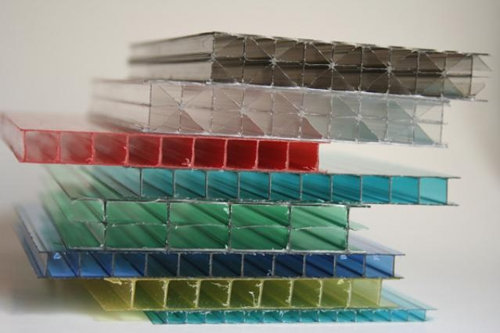
Сфери застосування
Виробництво пластичних мас
Гліцерин є цінною складовою частиною при отриманні пластмас і смол. Ефіри гліцерину широко застосовують у виробництві прозорих пакувальних матеріалів

Slide 16

Сфери застосування
Харчова промисловість
Гліцерин використовують для приготування екстрактів чаю, кави, імбиру і інших рослинних речовин, які змізерніють, зволожують і обробляють гліцерином, нагрівають і витягають водою для отримання екстракту, що містить близько 30 %% гліцерину.

Slide 17
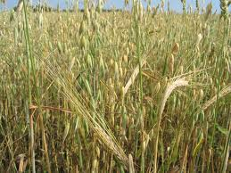
Сфери застосування
Сільське господарство
Гліцерин використовують при обробці насіння і сіянців. Розбавлені розчини гліцерину допомагають проростанню вівса і інших злаків

Slide 18
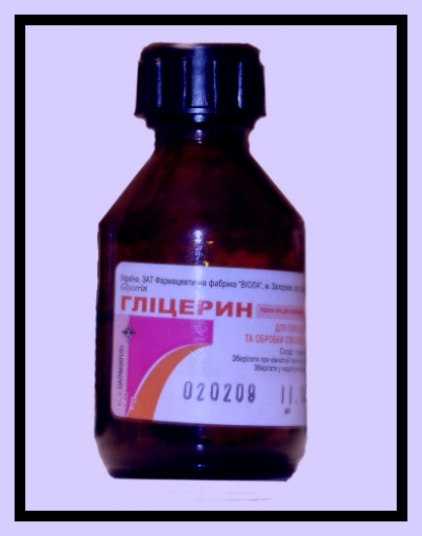
Сфери застосування
Медична промисловість
Гліцерин знаходить широке застосування в медицині і виробництві фармацевтичних препаратів. Гліцерин має антисептичні властивості, тому його застосовують для відвертання зараження ран.

Slide 19
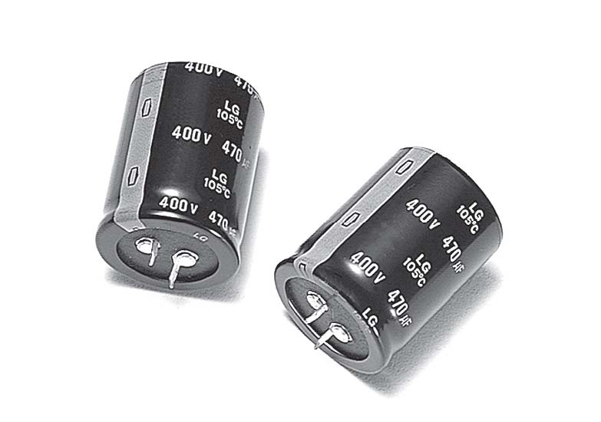
Сфери застосування
Електротехніка і радіотехніка
У радіотехніці гліцерин широко використовують у виробництві електролітичних конденсаторів. Гліцерин використовують при виробництві смол алкіду, які застосовують як ізоляційний матеріал.

Slide 20
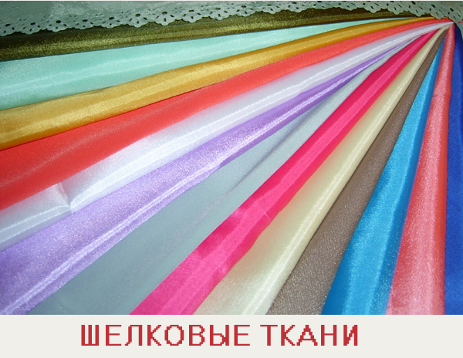
Сфери застосування
Текстильна промисловість
Гліцерин в текстильній промисловості застосовують в прядінні, ткацтві, друкуванні, фарбуванні і шліхтуванні. Він надає тканинам еластичність і м'якість. Його використовують для отримання анілінових фарб, розчинників для фарб, а також в якості антисептичної і гігроскопічної добавки до фарб для друкування. Гліцерин широко використовують при виробництві синтетичного шовку і шерсті.

Slide 21
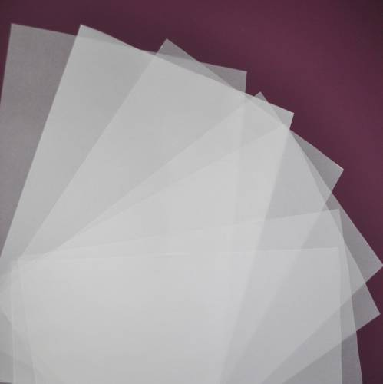
Сфери застосування
Паперова промисловість
Гліцерин застосовують при випуску кальки, пергаменту, цигаркового паперу, паперових серветок і жиронепроникного паперу.

Slide 22
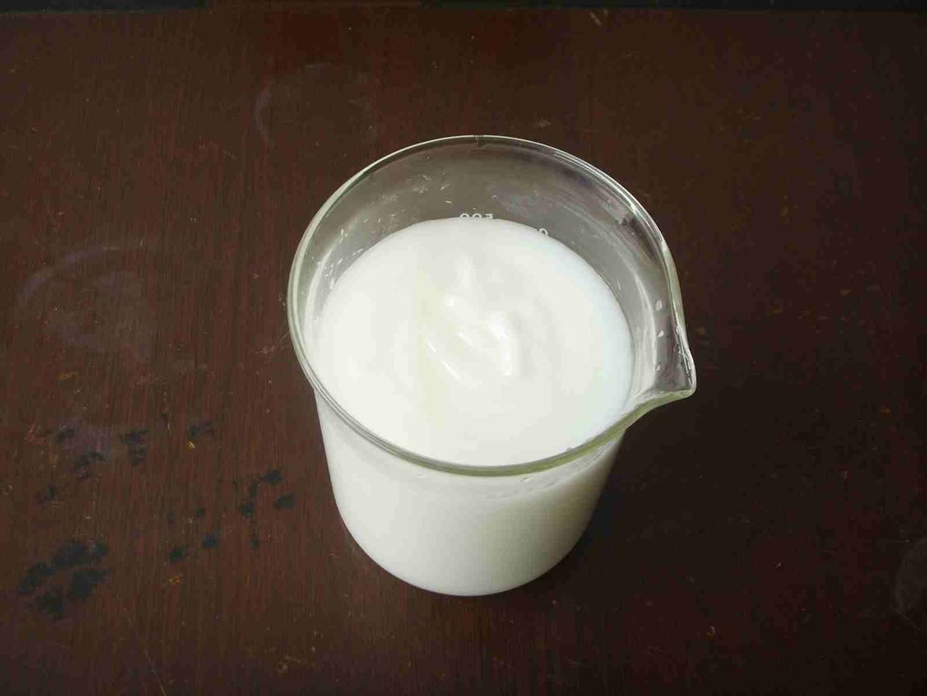
Сфери застосування
Шкіряна промисловість
У шкіряній промисловості гліцерин додають до водних розчинів хлориду барії, яку використовують як препарату для консервації шкір. Гліцерин є одним з компонентів воскових емульсій для дублення шкір.

Slide 23
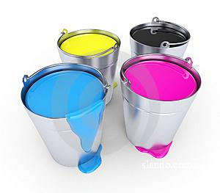
Сфери застосування
Лакофарбна промисловість
Гліцерин - цінний компонент полірувальних складів, особливо лаків, вживаних для остаточної обробки.

Slide 24
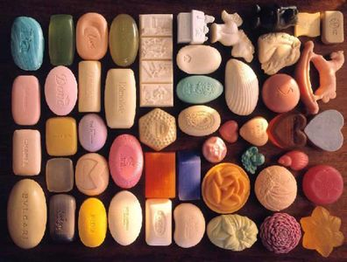
Сфери застосування
Виробництво миючих і косметичних засобів
Велика кількість сортів туалетного мила містить гліцерин, який посилює його миючу здатність, надає білизну шкірі і пом'якшує її. Гліцеринове мило сприяє видаленню фарбувальних речовин шкіри, засмаглої на сонці.

Slide 25
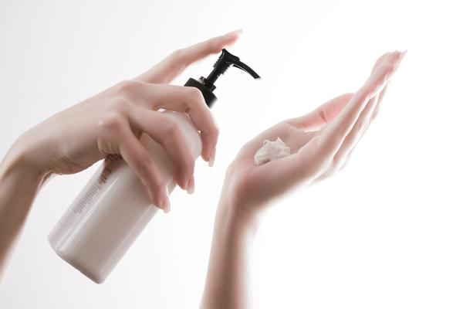
Сфери застосування
У косметиці поліоли використовуються як зволожувачі. Гліцерин - натуральний продукт, що отримується при гідролізі рослинних олій. Маючи гігроскопічні властивості, він зволожує шкіру, надаючи їй м'якість і еластичність.

